Slide 1

ACTSR @ EPFL
Rüdiger Fahlenbrach, Professeur de Finance
et
Directeur du Collège du Management, EPFL
15 juin 2023

Slide 2
Outline
Formation continue: Cours FinTech à l’EPFL
La tokenisation des actifs – vue d’ensemble et perspectives

Slide 3
Pourquoi un cours FinTech à l'EPFL ?
Le secteur financier suisse a besoin de connaissances techniques pour mettre en œuvre la stratégie du numérique de l'institution
La disponibilité à l'EPFL d'une expertise technologique de premier plan mondial avec une connaissance approfondie de la gestion de l'innovation, de la finance et du changement technologique
Un large réseau de praticiens chevronnés pour contribuer une dimension pratique au programme
Plus de 25 ans d'expérience dans la formation continue au Collège du Management

Slide 4
Aperçu du programme
Partie I – le POURQUOI
  S'informer sur les bouleversements et le vocabulaire technique
Partie II – le QUOI
  Découvrez les technologies et les cas d'utilisation pertinents
Part III – le COMMENT
  Apprenez à mettre en œuvre ces technologies dans votre organisation

Slide 5
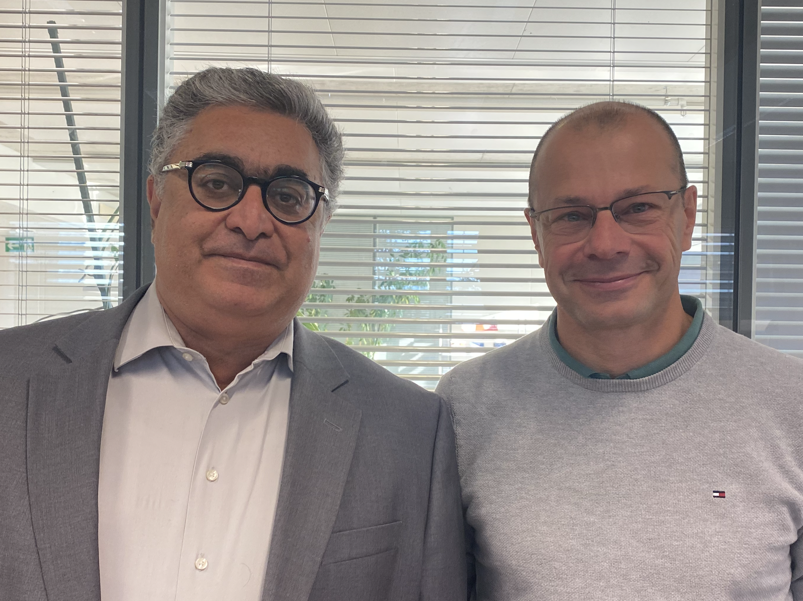
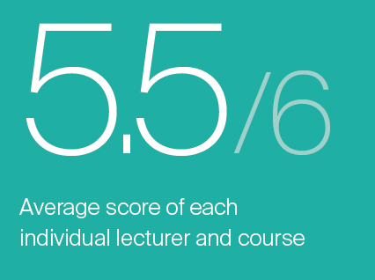
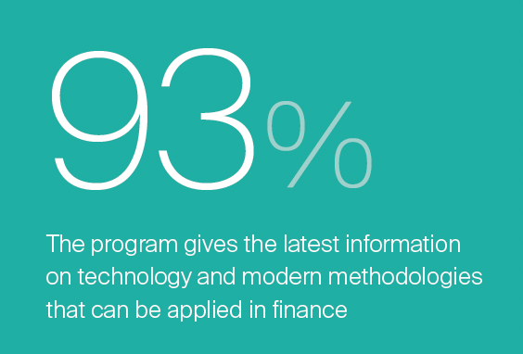
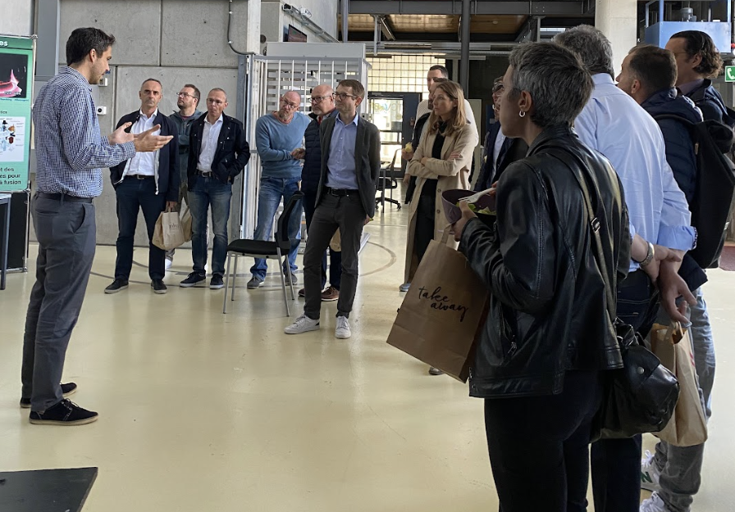
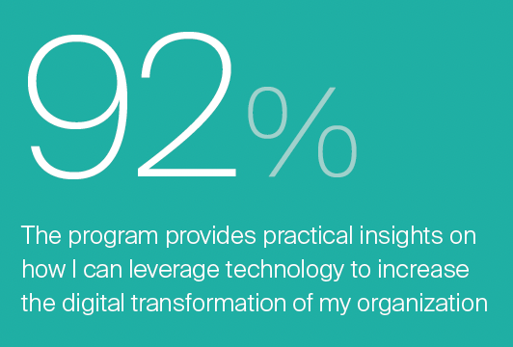
Caractéristiques du programme
Enseigné par des professeurs expérimentés et des intervenants de l'industrie
  Le plus souvent, les programmes sont coanimés par un tandem professeur-praticien, ce qui permet aux participants de bénéficier de ces deux perspectives
Programme sur le campus au cœur de l'Innovation Park de l'EPFL
  Les participants ont l'occasion d'interagir avec des start-ups
  Des événements sociaux avec des opportunités de networking
Lancé en 2022, avec des participants enthousiastes
  Par exemple, 99% des participants sont d'accord pour dire que "le programme m'a apporté de nouvelles idées".
Prof. Touradj Ebrahimi, EPFL, et Lino Finini, COO de Swissquote
Notes:
The picture of Lino and Touradj is an example of co-teaching for the module crypto ( that Swissquote was the first swiss bank to offer crypto to their clients, Touradj explains very pedagogically how a blockchain works, the encryption key, what mining is etc etc – then Lino explains how their bank deals with risk management, KYC, money laundering risks, who their custodian is, how they handle brokerage, how they book it on their balance sheet → that last part might interest the audience…) .

Slide 6
Comment bénéficier de ce programme ?
Inscriptions au programme ouverte. Prochaine édition du 9 au 13 octobre 2023 - https://go.epfl.ch/fintech
Un programme sur mesure pour votre organisation - adapté à vos besoins
Vous n'êtes pas sûr que le programme vous convienne ? Nous serons heureux de vous conseiller – executive@epfl.ch

Slide 7
La tokenisation des actifs vue d’ensemble et perspectives

Slide 8
La tokenization des actifs
La tokenisation des actifs est la représentation numérique d’actifs réels sur des registres distribués (Distributed Ledgers) ou l'émission de classes d'actifs traditionnelles sous forme tokenisée.
Jetons d'investissement représentent un droit à bénéficier d'un actif, p. ex. des flux de trésorerie futurs comme des intérêts ou des dividendes
Autorités de surveillance classent généralement les jetons d'investissement en tant que titres et les soumettent à la réglementation sur les valeurs mobilières
Différent des jetons utilitaires et des jetons de paiement
  Jetons utilitaires constituent un droit d'utiliser un bien ou un service prédéfini
  Jetons de paiement sont essentiellement des moyens de paiement similaires aux monnaies fiduciaires établies

Slide 9
Ecosystème des jetons de valeur mobilière
Pour que les jetons d'investissement puissent réellement s'établir, il est nécessaire de disposer d'un écosystème fiable, complet et conforme à la règlementation
Source: Digital Pulse Check 2021, SFI et zeb - https://www.sfi.ch/resources/public/dtc/media/dpc_2021_fr.pdf

Slide 10
Initiateurs d’actifs
Les initiateurs d'actifs acquièrent des liquidités en tokenisant leurs actifs soit en échange de flux de trésorerie futurs (comme les intérêts), soit en tant qu'actions (flux de trésorerie et droits de vote)
Les petites entreprises pourraient, pour la première fois, avoir accès au financement via les marchés financiers, car les coûts et la complexité de l'émission d'un nouveau jeton d'investissement devraient être moins élevés que pour l'émission de titres classiques actuels

Slide 11
Plateformes de négociation
L'un des avantages les plus fréquemment cités est la création de plateformes pour les actifs qui ne peuvent pas être négociés facilement dans l'infrastructure actuelle
  Si l'écosystème créait un marché liquide pour les titres non cotés, l'intérêt des investisseurs pour ces actifs pourrait s'accroître de manière significative
Un avantage supplémentaire est que la négociation peut se faire sur les marchés boursiers avec une compensation quasi immédiate
  Pour que le règlement des titres se fasse en temps quasi réel et que la livraison soit assurée (Delivery versus Payment - DvP), le paiement et l’échange des titres doivent être effectués simultanément
  Pour la composante paiement de la transaction, il est donc nécessaire de disposer d'une monnaie fiat tokenisée sur la Blockchain

Slide 12
Investisseurs
Les premiers investisseurs seront ceux qui sont déjà familiarisés avec les jetons, c'est-à-dire ceux qui possèdent déjà des portefeuilles et investissent dans des crypto-monnaies
Les investisseurs traditionnels s'intéresseront au marché une fois que des solutions de dépôt faciles à gérer auront été mises au point
Dans l'idéal, les petits investisseurs pourront finalement conserver des jetons d'investissement sur le compte de dépôt de leur banque, sans même avoir à gérer les portefeuilles et les détails des solutions cryptographiques

Slide 13
Plateformes d’émission
Les plateformes d'émission permettent aux émetteurs de tokeniser leurs actifs et de les rendre disponibles à la vente et à la négociation
De nombreuses plateformes proposent ainsi des solutions de tokenisation pour une large gamme d'actifs, dont des capitaux propres, mais aussi des actifs physiques comme des biens immobiliers et des oeuvres d'art
Les plateformes d'émission vont de protocoles simples Open Source pour la mise en œuvre technique de l'émission de jetons (un simple logiciel en tant que service, ou SaaS, Software as a Service) à des plateformes plus complètes qui proposent des solutions techniques, juridiques, de conformité et de transactions

Slide 14
Crypto-dépositaire et infrastructure
Chaque contrepartie a besoin de portefeuilles pour gérer son identité, effectuer des transactions et conserver des jetons
  Les investisseurs ont besoin des portefeuilles pour recevoir des jetons achetés et pour acheter des jetons d'investissement avec des actifs cryptographiques
  Les émetteurs ont besoin de portefeuilles pour exécuter les contrats intelligents sur lesquels le jeton est basé et pour recevoir les apports en crypto-monnaies
Ces portefeuilles sont représentés par des clés privées cryptographiques
Tous les rôles et fonctions mentionnés nécessitent une plateforme technique commune, qui introduit un registre de transactions incontestable et des jetons inviolables grâce à une cryptographie puissante
Les solutions les plus récentes sont principalement basées sur la technologie de la Blockchain et sur les registres distribués (DLT), Etherum étant de facto le standard en la matière (sur la base de l’usage et non de la norme)

Slide 15
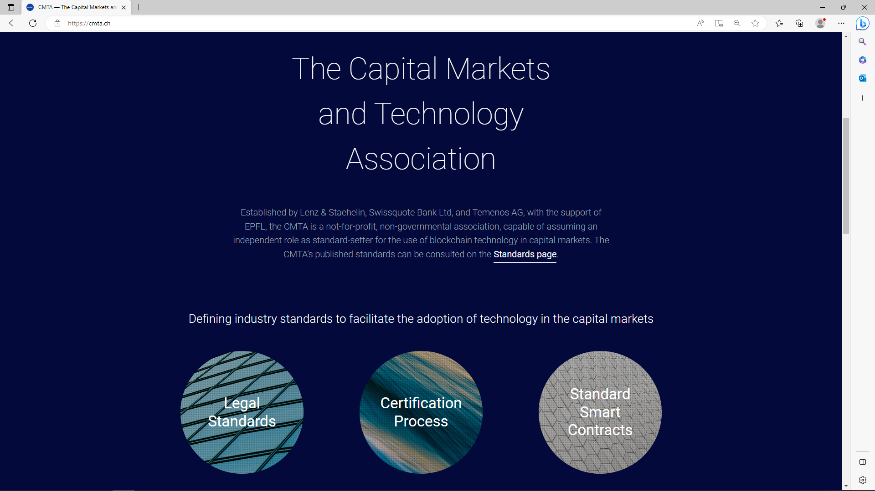
Où sommes-nous?

Slide 16
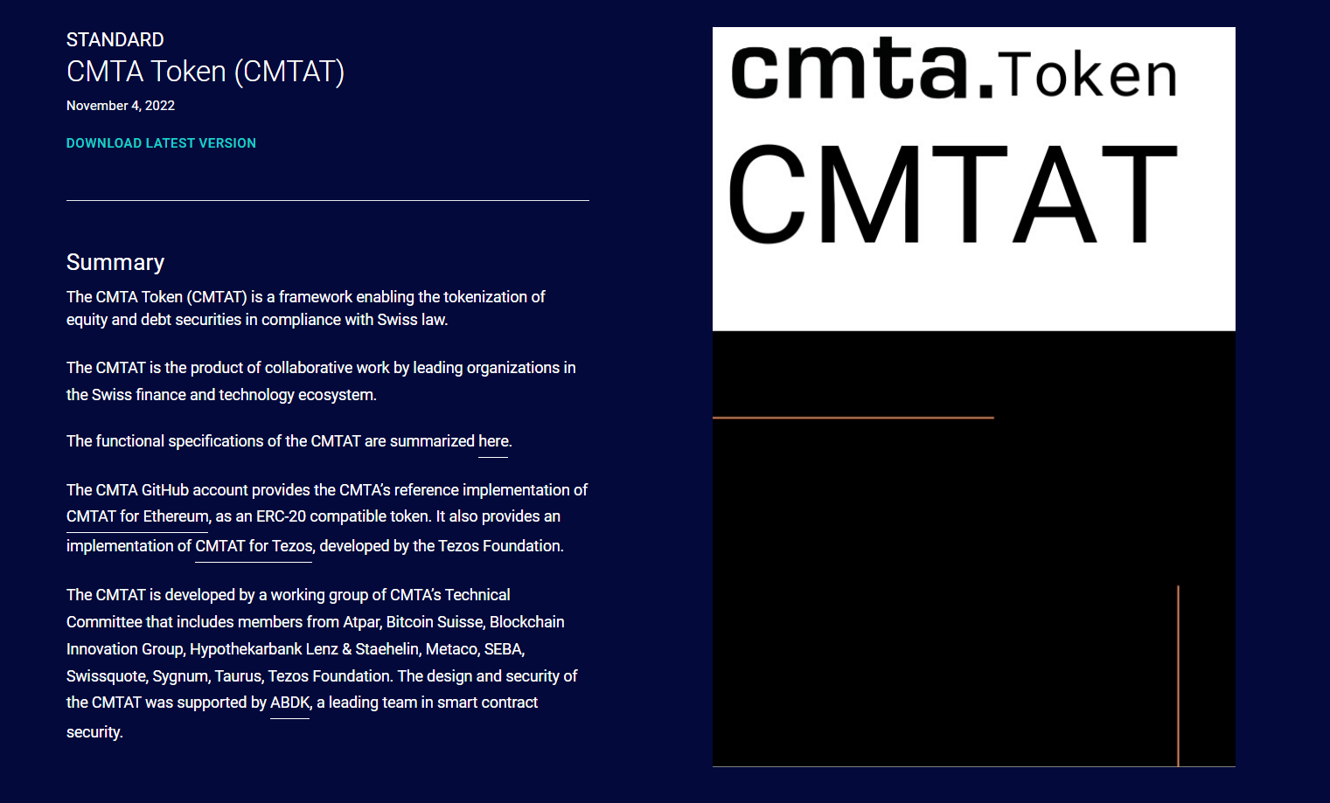

Slide 17
Q&A

